Slide 1
Proyecto Formativo
Ferreyra Cornejo Sebastian
Hermoza Terreros Christian

Slide 2

Ejercicio 1
Considere una matriz rectangular de células, cada una de las cuales puede contener un organismo. Si se supone que la matriz se extiende indefinidamente en ambas direcciones, cada celda tendrá ocho vecinas, las ocho celdas que la rodean. Los nacimientos y las muertes ocurren de acuerdo con las siguientes reglas:
a. Un organismo nace en una celda vacía que tiene exactamente tres vecinos.
b. Un organismo morirá por aislamiento si tiene menos de dos vecinos.
C. Un organismo morirá de hacinamiento si tiene más de tres vecinos.

Slide 3
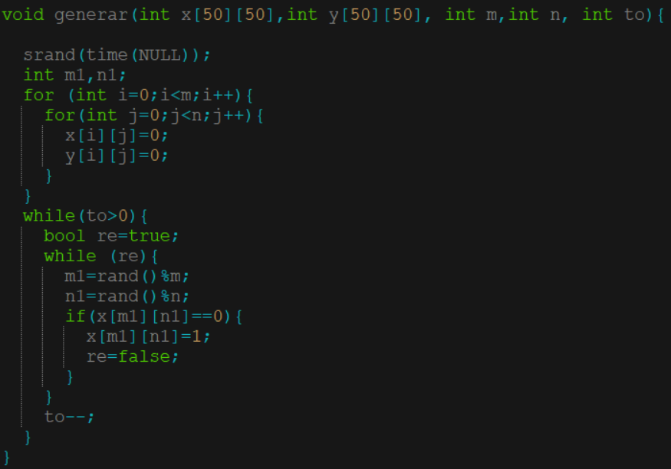
El primer paso seria crear un tablero o ciclo inicial y esto se hará con la función generar
En la función generar inicializamos una matriz rectangular en 0 y luego cambiamos este valor a 1 seleccionando el lugar aleatoriamente los lugares dentro de la matriz

Slide 4
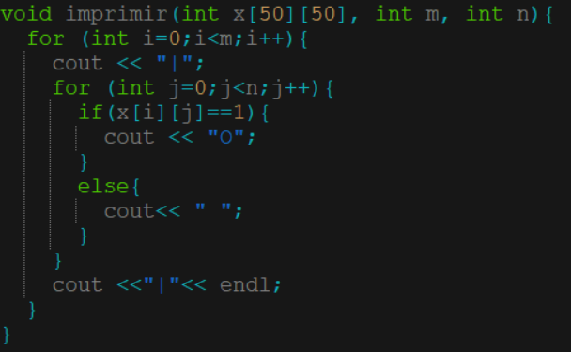
Tenemos la función imprimir para que se visualice como el ejemplo

Slide 5
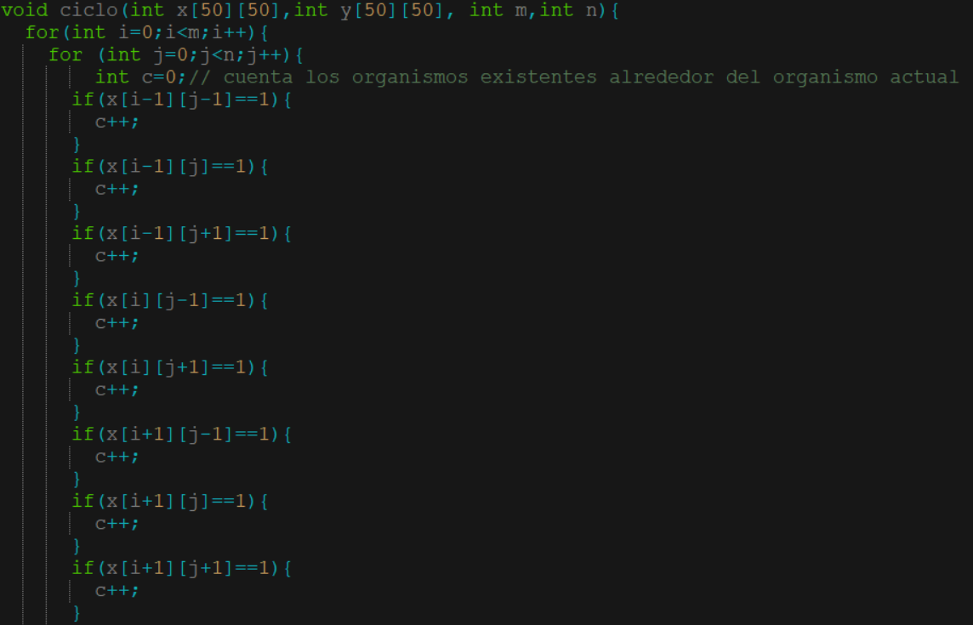
En la función ciclo revisamos las 8 posiciones alrededor de un organismo y contamos para saber si cumple la condición de vivir o morir

Slide 6
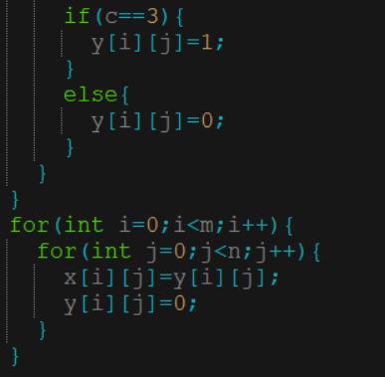
En esta parte del código vemos si cumple la condición de vivir o morir.
Como se ve no se hace los cambios en el tablero inicial sino en el otro tablero y luego copiamos al tablero original y limpiamos que segundo (nos sirve de auxiliar o de apoyo)

Slide 7
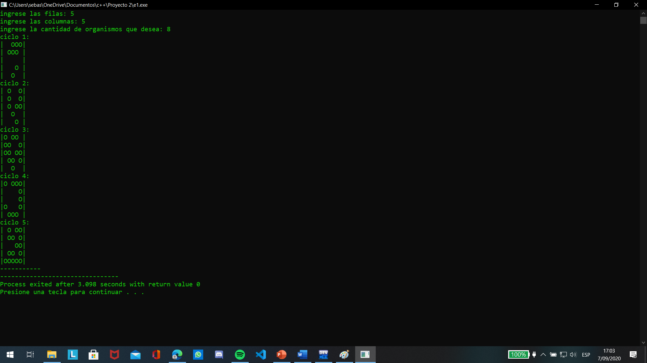

Programa ejecutado

Slide 8
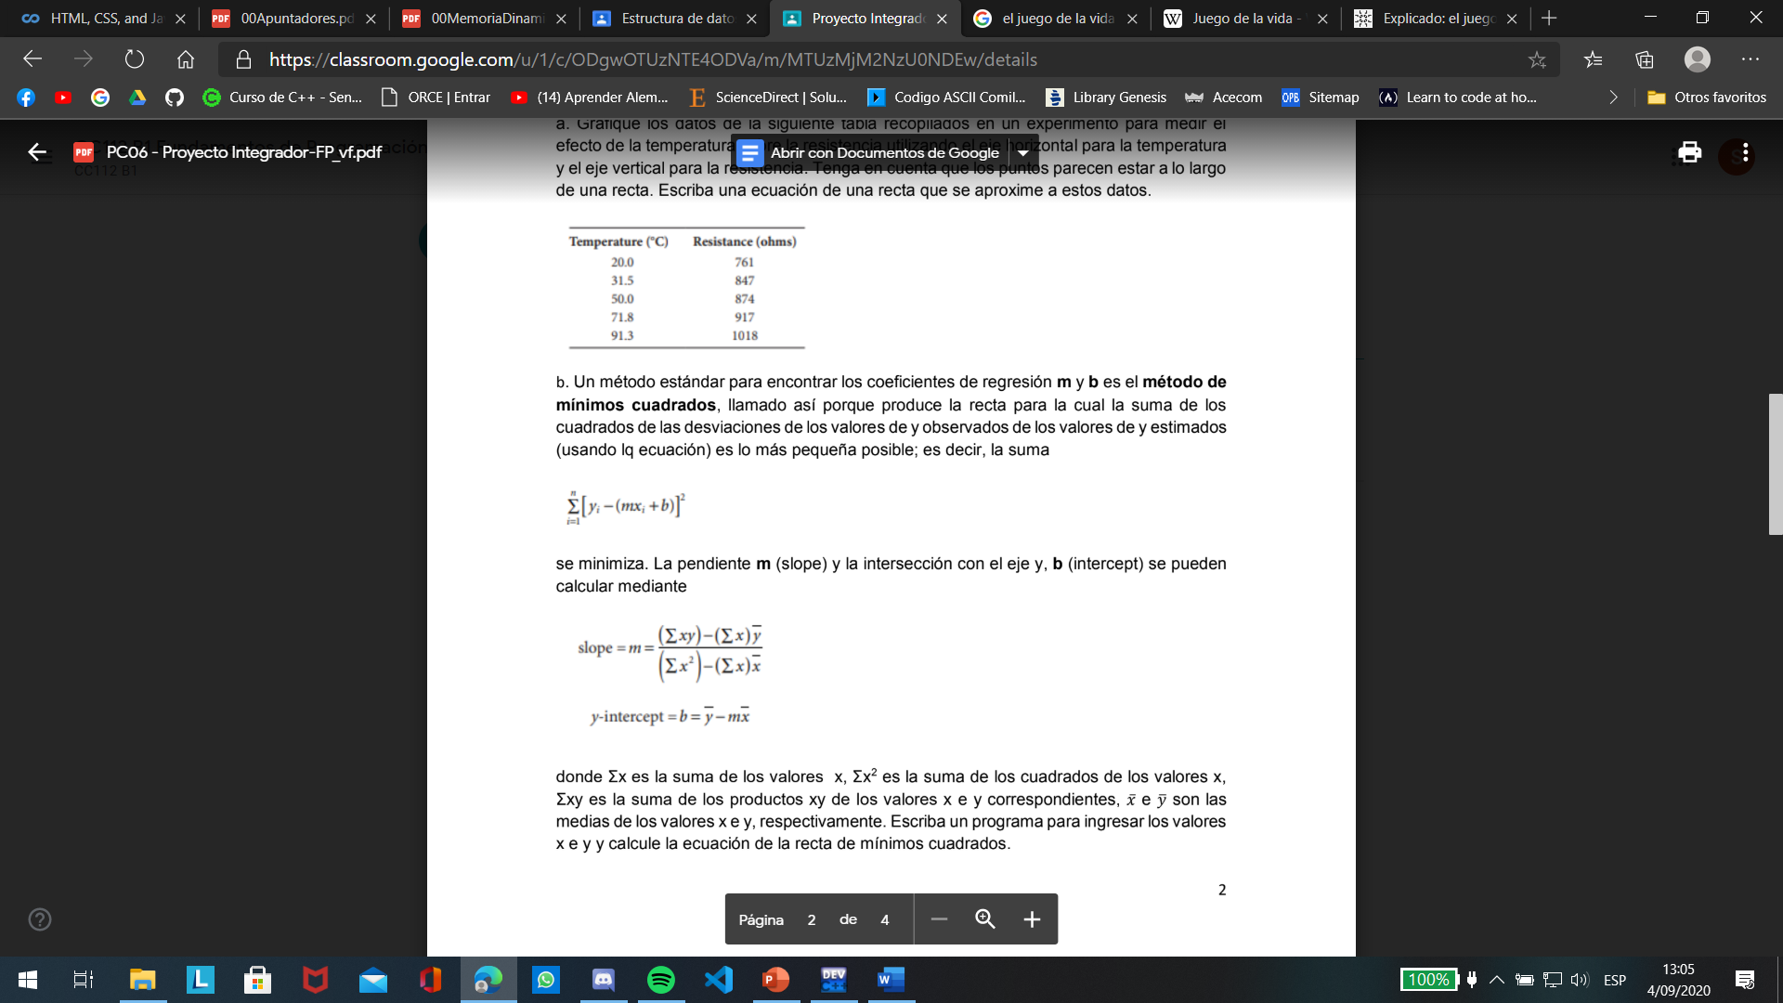
Ejercicio 2
Siempre que la relación entre dos cantidades x e y parece ser aproximadamente lineal, es decir, cuando un conjunto de puntos (x, y) tiende a caer a lo largo de una línea recta, se puede pedir la ecuación y = mx + b de una recta de mejor ajuste para estos puntos. Esta ecuación (llamada ecuación de regresión) se puede usar para predecir el valor de y evaluando la ecuación para un valor dado de x.
a. Grafique los datos de la siguiente tabla recopilados en un experimento para medir el efecto de la temperatura sobre la resistencia utilizando el eje horizontal para la temperatura y el eje vertical para la resistencia. Tenga en cuenta que los puntos parecen estar a lo largo de una recta. Escriba una ecuación de una recta que se aproxime a estos datos.

Slide 9
Un método estándar para encontrar los coeficientes de regresión m y b es el método de mínimos cuadrados, llamado así porque produce la recta para la cual la suma de los cuadrados de las desviaciones de los valores de y observados de los valores de y estimados (usando la ecuación) es lo más pequeña posible; es decir, la suma
se minimiza. La pendiente m (slope) y la intersección con el eje y, b (intercept) se pueden calcular mediante
donde Σx es la suma de los valores x, Σx2 es la suma de los cuadrados de los valores x, Σxy es la suma de los productos xy de los valores x e y correspondientes, x̅ e y̅ son las medias de los valores x e y, respectivamente. Escriba un programa para ingresar los valores x e y y calcule la ecuación de la recta de mínimos cuadrados.

Slide 10
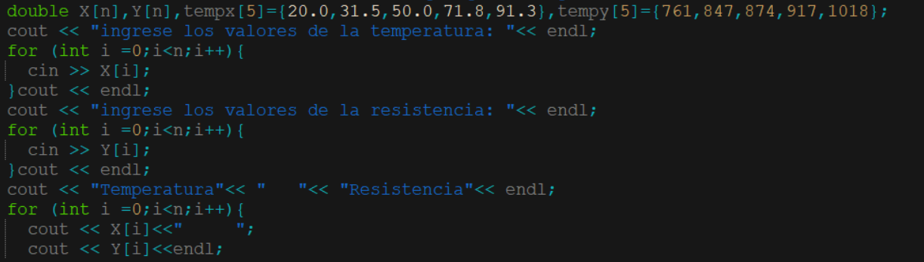
El problema nos pide que ingrese una serie de x e y que se quiera linealizar, por eso se pide que se ingrese la cantidad de elementos que se quiere ingresar y crear dos vectores que los llene para luego aplicar el método de mínimos cuadrados y hallar la función que lo aproxime

Slide 11
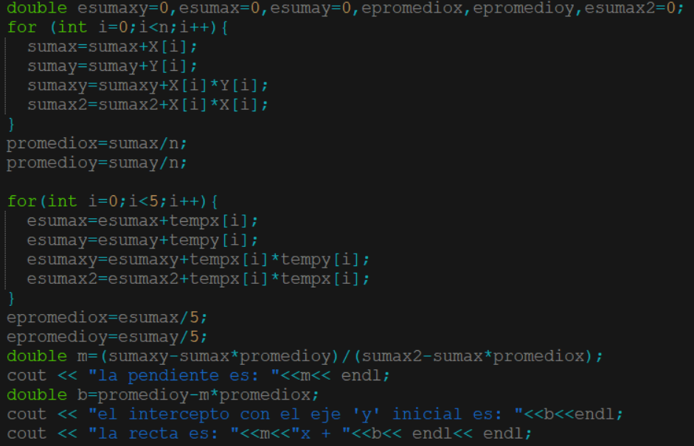
Se halla las variables de las formulas dadas y se halla la ecuación de la recta

Slide 12
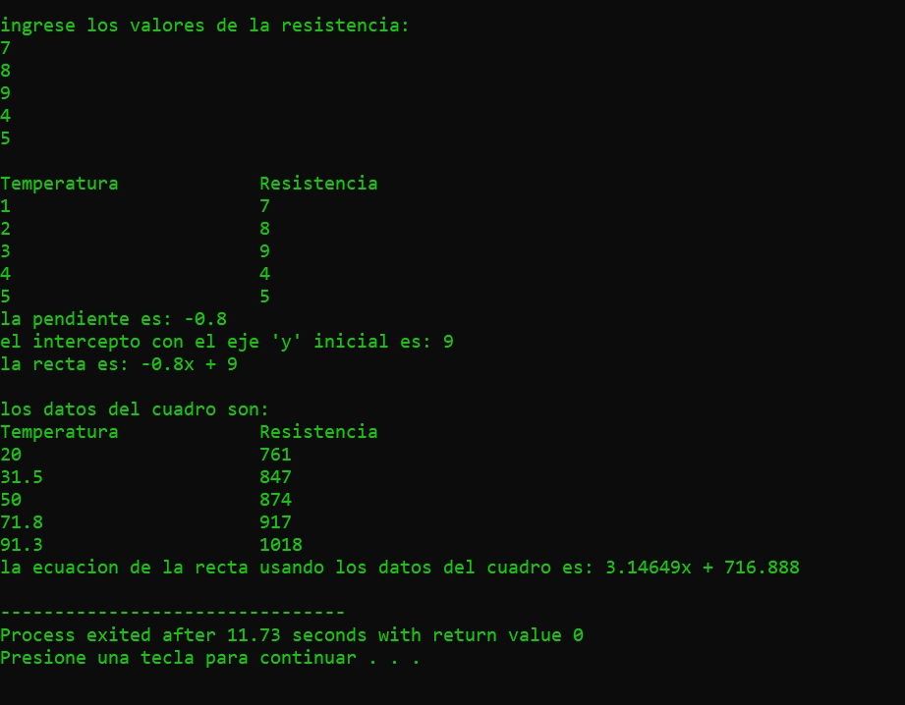
Programa ejecutado

Slide 13

Ejercicio 3
Escriba un programa para implementar el método Runge-Kutta y utilícelo para resolver el siguiente caso:
El número de individuos en una población se mide cada año. Sea P (t) la población en el
año t. Sea α la tasa de natalidad y suponga que la tasa de mortalidad β es proporcional al
tamaño de la población, es decir, β = γP (t), donde γ es una constante.

Slide 14

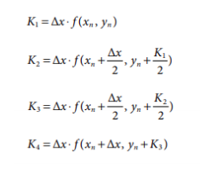
El método de Runge-Kutta
x[n + 1] = x[0] + (n + 1)∆x
para n = 0, 1, 2, . . .

Slide 15
Datos
Por tanto, la tasa de crecimiento de la población viene dada por la ecuación logística
P '( t ) = αP ( t ) - γ [ P ( t )] 2
Suponga que P (0) = 50 000
α = 3 × 10–2
γ = 1.5 × 10–7

Slide 16
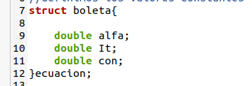
Primero se procedió a crear una estructura que contenía los datos anteriormente dados.

Slide 17
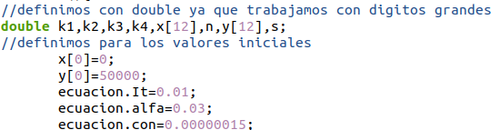
Se definieron los valores iniciales y constantes

Slide 18
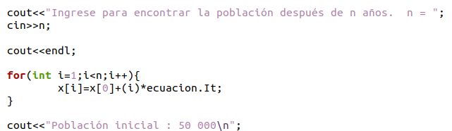
Luego hallamos cada x[i] según nos pida la función que veremos a continuación.

Slide 19
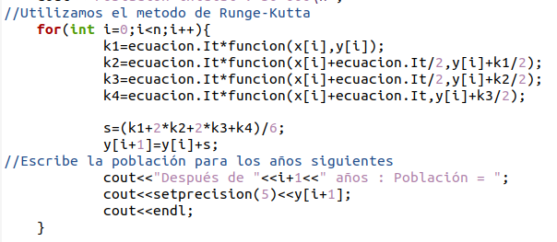
Se hallan k1,k2,k3,k4 para obtener y[i+1] ,se llama a función(int x ,int y) .

Slide 20
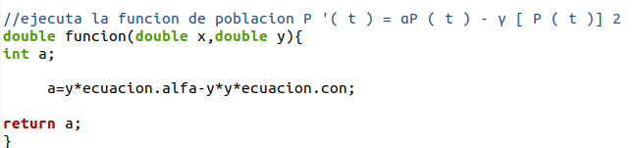
En la función se calcula la tasa de crecimiento de la población dada por la ecuación logística se retorna el resultado.

Slide 21
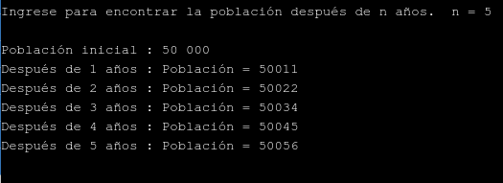
Programa ejecutado

Slide 22

Ejercicio 4
Escriba un programa para ayudar a un restaurante local a automatizar su sistema de
facturación de desayuno. El programa debe hacer lo siguiente:
a. Mostrar al cliente los diferentes productos de desayuno que ofrece el restaurante.
b. Permita que el cliente seleccione más de un artículo del menú.
c. Calcula e imprime la factura.

Slide 23

Definimos tres funciones que veremos próximamente

Slide 24
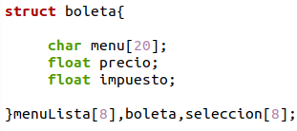
Creamos una estructura

Slide 25
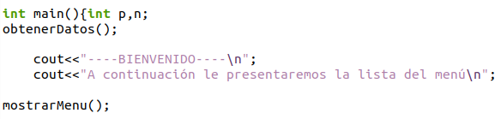
Primera función llamada obtenerDatos() luego se muestra la función mostrarMenu()

Slide 26
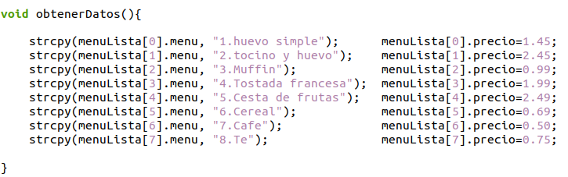
Se colocan los datos del menuLista()

Slide 27
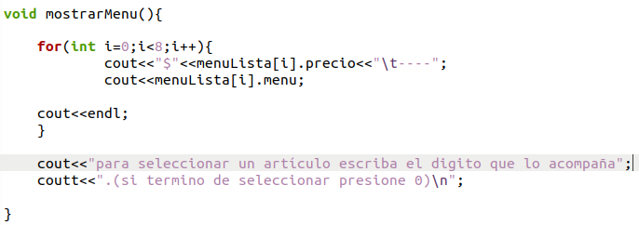
Nos muestra cada articulo con su respectivo costo

Slide 28
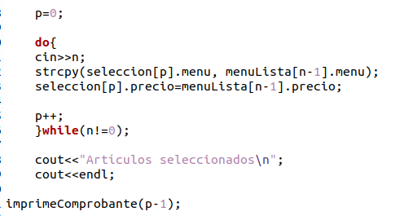
Utilizamos do while para seleccionar los artículos del menuLista.

Slide 29
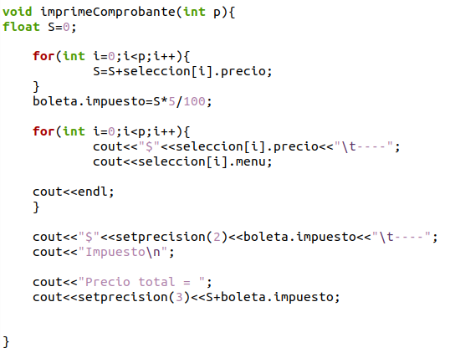
Se imprime los artículos seleccionados ,calcula el impuesto y el total a pagar

Slide 30
